Slide 1
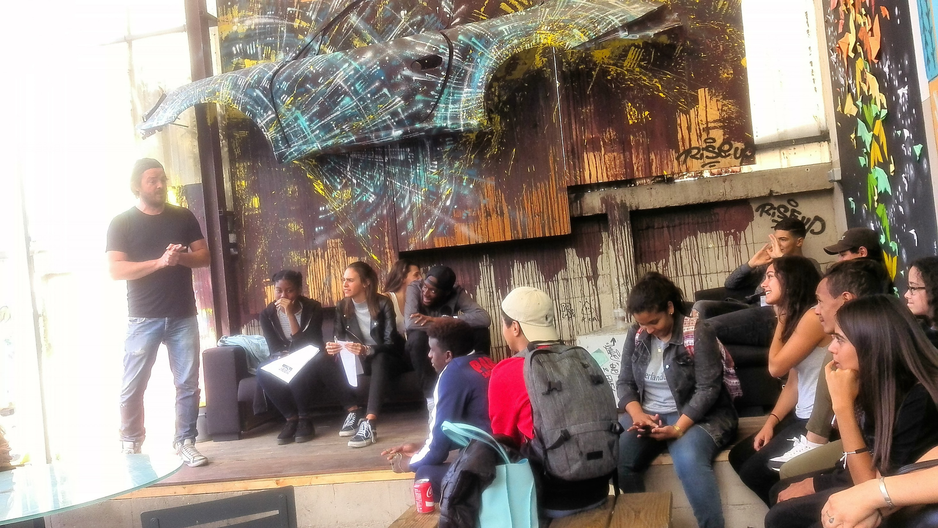
Je suis un des artistes

Slide 2
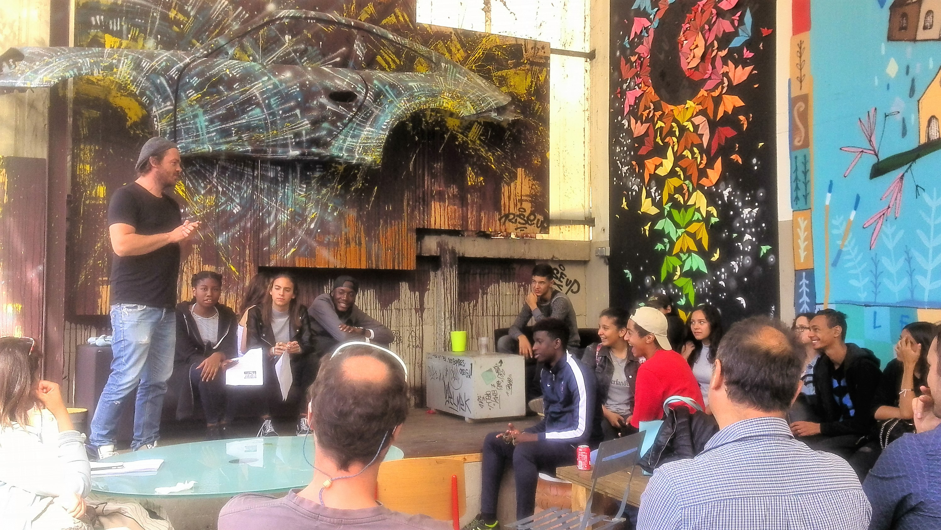

Slide 3
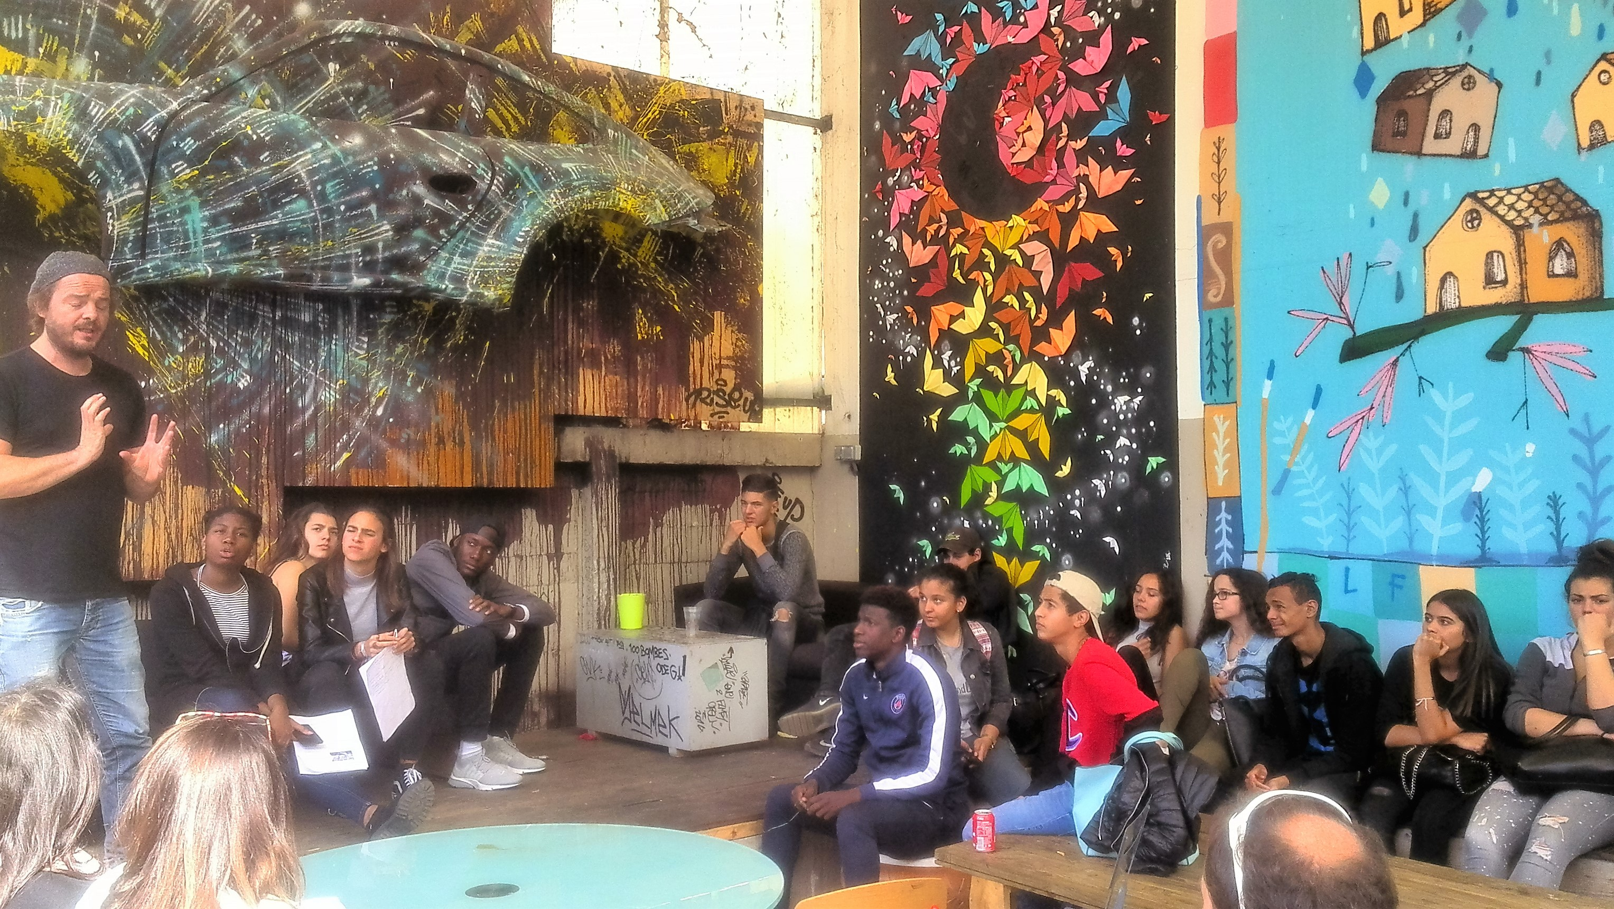

Slide 4
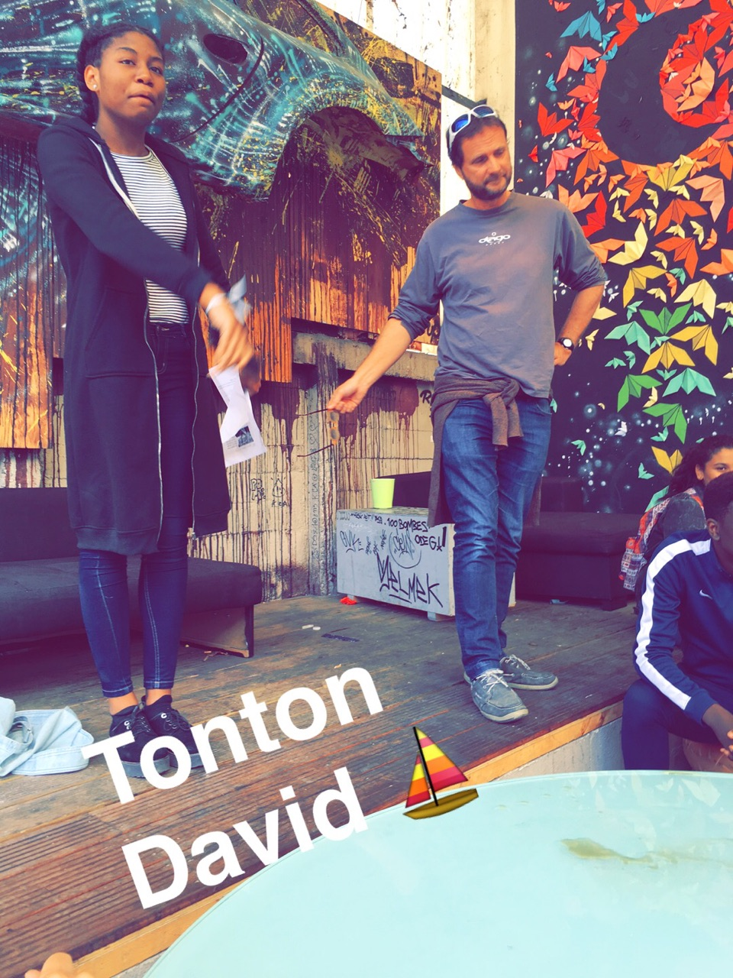
CONCOURS
Après le goûter
un
membre de chaque équipe
restitue la réflexion du groupe à propos du tableau considéré comme le plus parlant

Slide 5
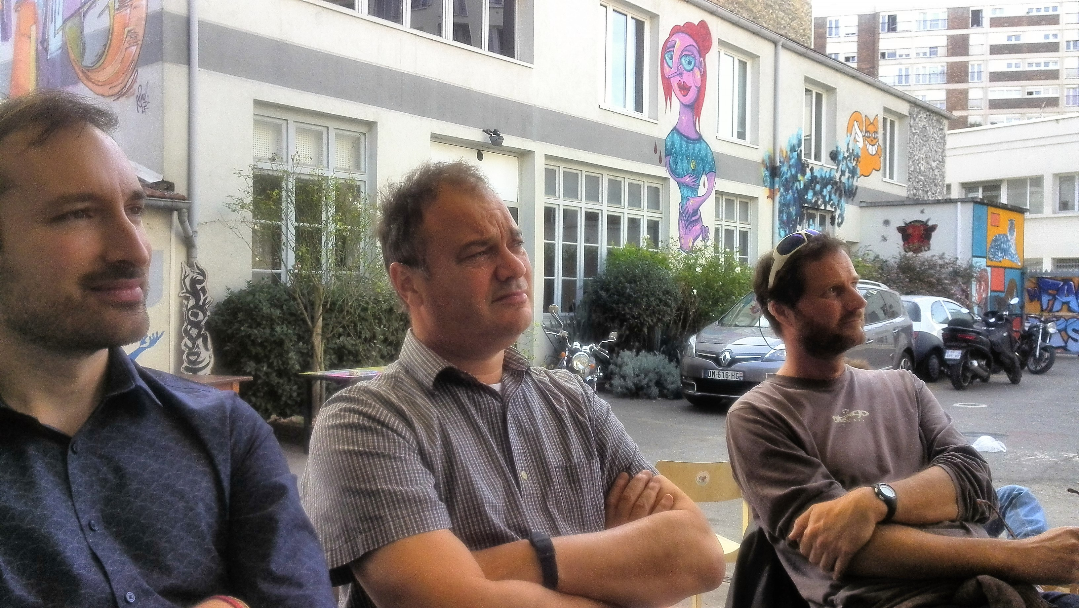

Slide 6
